Slide 1

EVROPSKA CENTRALNA BANKA

Slide 2
Kraj II svjetskog rata bio je i početak reformi međunarodnog monetarnog sistema koji je nastojao da pomiri ciljeve unutrašnje i spoljne ravnoteže.
Poučeni posljedicama Prvog svjetskog rata, saveznici su počeli sa prijedlozima novog izmijenjenog oblika međunarodnog monetarnog sistema.
Iako su se pojavila četiri plana za organizaciju međunarodne monetarne saradnje, kao temeljna osnova za formiranje međunarodnih finansijskih organizacija u poslijeratnom periodu izabran je Vajtov plan.

Slide 3
Rast uloge SAD u svjetskoj privredi, i tendencije međunarodnih ekonomskih odnosa u uslovima globalizacije, odredili su pravce formiranja i razvoj međunarodnog devizno-monetarnog sistema.
Plan počiva na osnovama sporazuma, koji je krajem 1945. godine potpisalo 35 zemalja od ukupno 44 zemlje prisutne na konferenciji u američkom gradu Breton Vudsu (Bretton Woods).

Slide 4
Циљеви | Инструменти
Спријечити валутни дампинг | Утврђивање паритета и одржавање курса на нивоу +/-1% око утврђеног паритета
Приморати земљу да се придржава правила | Земља не може сама да мијења паритет без сагласности ММФ (само у случају фундаменталне неравнотеже), те мора обезбиједити конвертибилност за текуће трансакције
Избјећи посљедице крутих правила (која су постојала у златном стандарду) | Девизни курсеви су фиксни, али прилагодљиви; ММФ позајмљује средства земљама са платнобилансним потешкоћама; Земље de facto имају могућност да аутономно остварују домаће циљеве и стерилишу ефекте девизних трансакција.
Кредибилан и стабилан међународни монетарни систем | Злато је и даље у центру система; Земље могу конвертовати потраживања у злато по фиксном курсу; Дозвољава се контрола кретања капитала (осим за текуће трансакције)

Slide 5
Na osnovama Bretonvudskog sporazuma osnovan je Međunarodni monetarni fond i Međunarodna banka za obnovu i razvoj.
Osnovni zadatak Međunarodnog monetarnog fonda (International Monetary Fund) bio je da promoviše razvoj svjetske trgovine uspostavljanjem pravila za održavanje fiksnog deviznog kursa i odobravanjem kredita onim zemljama koje su se suočavale sa poteškoćama u platnom bilansu, kreditirajući njihov deficit.

Slide 6
Usljed promjena u međunarodnim ekonomskim odnosima, krajem 60-ih godina prošlog vijeka dolazi do novih impulsa za uspostavljanje novog svjetskog monetarno-deviznog sistema.
Kao osnovni razlog navodi se da su „šezdesete godine bile vrijeme neodgovorne inflatorne monetarne politike SAD – koja je štampala novac za finansiranje Vijetnamskog rata.

Slide 7
Obzirom da su u to vrijeme sve glavne valute bile vezane za dolar (putem globalnog sistema fiksnih deviznih kurseva, tj. bretonvudskim sistemom), američka inflacija je prenijeta i u Evropu.
To je rezultiralo postepenim slomom globalnog sistema fiksnih deviznih kurseva.
Istorijski, Evropski monetarni sistem služio je kao most između bretonvudskog sistema u čijem je centru bio dolar, i monetarne unije

Slide 8
U osnovi evropskih integracija uvijek su bili kako ekonomski, tako i politički utemeljeni faktori: od želje da se spriječe ratovi i razaranja, pa do ekonomskih koristi proširenja integracija i uspostavljanja demokratskog društva na teritoriji cijele Evrope.

Slide 9
Posljednjih decenija XX vijeka proces globalizacije povećao je mobilnost kapitala i nestabilnost deviznih kurseva na međunarodnom tržištu.
Da bi prevazišle ovaj problem, evropske zemlje privredno povezane u Evropsku uniju oprijedijelile su se da formiraju Evropsku monetarnu uniju sa jedinstvenom valutom.
Rastuća nestabilnost i neizvjesnost na globalnom planu, uslovila je transformaciju EEZ u monetarnu uniju.

Slide 10
Evropska komisija je 1969. godine predložila nacrt prvog plana za uspostavljanje Ekonomske i monetarne unije.
Ova odluka predstavlja formalni osnov stvaranja Evropske monetarne unije (EMU).
Vernerov izvještaj je predviđao postepeno stvaranje monetarne unije do kraja 70-ih godina prošlog vijeka, uz preporuku o usvajanju glavnih monetarnih odluka na nivou Evropske ekonomske zajednice.
Ovim planom je bila predviđena potpuna konvertibilnost valuta zemalja članica EEZ, fiksnost pariteta, kao i liberalizovano kretanje kapitala.

Slide 11
Vernerov izvještaj je definisao okvire i intenzitet stvaranja monetarne politike članica Evropske ekonomske zajednice. Planirana je i organizacija centralnih banaka na nivou EEZ sa zajedničkom kreditnom i monetarnom politikom.
Slabosti Vernerovog izvještaja su se ogledale u nedostatku čvršćih kriterijuma za koordinaciju ostalih dijelova ekonomskih politika članica EEZ u uslovima monetarne integracije.

Slide 12
Generalno posmatrano, Evropski monetarni sistem je bio uspješan u obezbjeđivanju monetarne stabilnosti, dok je disciplinovanost koju je sistem nametao dovela do postavljanja stabilnosti cijena kao cilja monetarne politike i u zemljama sa relativno visokim stopama inflacije.
Ovim je otvoren put ka višoj fazi integracije Evrope jer je ekonomska konvergencija zemalja članica osnova stvaranja ekonomske i monetarne unije.

Slide 13
FAZE NASTANKA EVROPSKE MONETARNE UNIJE
06.1990. Početak prve etape EMU | 01.1994. Početak druge etape EMU | 15–16.12.1995. Rezolucija Vijeća Evrope u Madridu | Početak 1998. Rezolucija Vijeća Evrope | 01.1999 Početak treće etape EMU | 2002. Početak zamjene valuta u evro – efektivni novac
Prva etapa | Druga etapa |  |  | Treća etapa
Puna liberalizacija kretanja kapitala Koordinacija ekonomske, fiskalne i monetarne politike | Osnovan Evropski monetarni institut Autonomija nacionalnih centralnih banaka | Ime Evropske valute biće evro Ustanovlјen scenario tranzicije | Odluka o konačnom početku EMU 01.01.1999. Odabir zemalјa članica EMU Osnivanje Evropske centralne banke (ECB) | Uspostavlјanje neopozivo fiksnih deviznih kurseva Odgovornost za monetarnu politiku preuzima ECB Počinje zamjena u evro u finansijskom sektoru |  | Evro postaje službeni novac u evrosistemu Zamjena valuta u evro novčanice i kovanice Denominacija svih finansijskih instrumenata u evro

Slide 14
Osnovne prednosti i koristi od uvođenja zajedničke valute
  veća mikroekonomska efikasnost kroz povećanu korisnost novca;
  veća transparentnost cijena;
  eliminisanje nesigurnosti nominalnog deviznog kursa unutar područja (što je značajno sa aspekta jačanja unutrašnjeg tržišta, smanjenja rizika investiranja i podsticanja stranih direktnih investicija na valutnom području);
  povećana makroekonomska stabilnost kao rezultat opšte stabilnosti cijena, pristupa finansijskom tržištu, mogućnostima korištenja eksternih izvora finansiranja i drugo.

Slide 15
trošak monetarne unije
kao najbitniji trošak monetarne unije navodi se napuštanje instrumenta ekonomske politike, tj. gubitka mogućnosti da država članica unije upravlja nacionalnom monetarnom politikom.
To znači da pridruživanjem monetarnoj uniji država gubi pravo da utiče na promjenu cijena valute, da određuje količinu novca u opticaju ili mijenja kratkoročne kamatne stope.
Troškovi promjene i uvođenja nove valute, te povećani administrativni troškovi zbog stvaranja novih monetarnih institucija, takođe predstavljaju troškove za zemlje koje pristupaju uniji.

Slide 16
Različitost država koje pristupaju uniji po ekonomskom, institucionalnom i političkom porijeklu, može da utiče na efikasnost integracije
Za države sa relativno većim stepenom otvorenosti u odnosu na EU partnere, vidlјive su neto koristi od članstva u EMU.
Što je stepen otvorenosti ekonomija veći i što je veća korelacija dohotka među potencijalnim članicama unije, tj. što su dohoci sličniji, prednosti uvođenja zajedničke valute se povećavaju.
Suprotno, što je manji stepen međusobne trgovine među zemlјama članicama i što su razlike u dohocima veće, dominiraju troškovi monetarne unije.

Slide 17
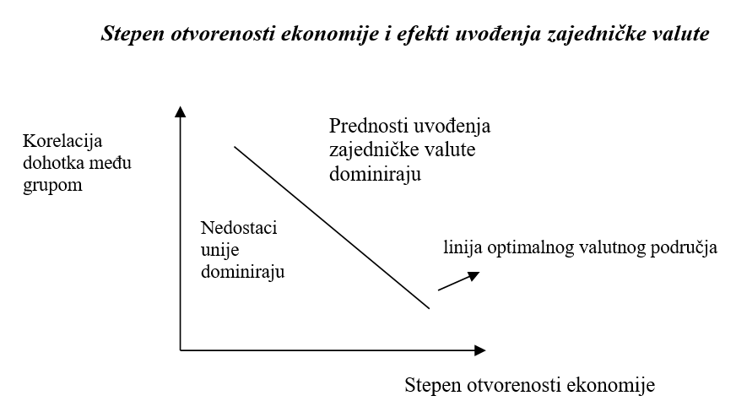

Slide 18
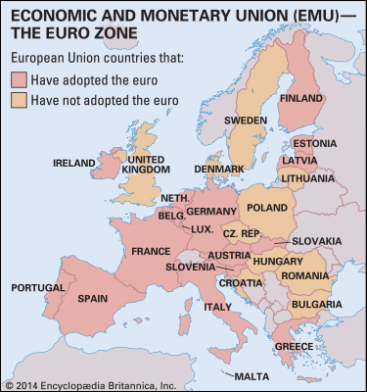
1.1.1999. ECB je preuzela odgovornost za vođenje jedinstvene monetarne politike u EMU (19 zemalja)

Slide 19
Kriterijumi konvergencije zemalja
Uslov ulaska u monetarnu uniju bilo je ispunjavanje kriterijuma konvergencije
Nominalna konvergencija (ispunjavanje kvantitativno preciziranih kriterijuma propisanih Mastrihtskim ugovorom o spremnosti zemlje članice za ulazak u evrozonu)
Realna konvergencija (približavanje realnih ekonomskih parametara)

Slide 20
Monetarna konvergencija
1. stopa inflacije nije viša za 1,5%, od prosjeka tri najniže stope inflacije u grupi država članica,
2. dugoročna kamatna stopa na državne obveznice nije za više od 2% veća od prosjeka koji je zabilježen u tri države sa najmanjom inflacijom,
3. država mora pristupiti mehanizmu deviznog kursa (ERM II) evropskog monetarnog sistema, i dvije godine prije ulaska u monetarnu uniju ne smije izvršiti devalvacija valute

Slide 21
Fiskalna konvergencija
1. budžetski deficit nije veći od 3% BDP-a (a ako to jeste slučaj, deficit bi trebalo da pada kontinuirano i da se značajno približi stopi od 3%)
2. javni dug ne bi trebalo da premaši 60% BDP (ako je to slučaj, dug treba značajno smanjiti i približiti referentnoj vrijednosti odgovarajućim tempom).

Slide 22
Kriterijumi konvergencije | HICP stopa inflacije | Budžetski deficit kao % BDP | Javni dug kao % BDP | Članica Evropskog valutnog mehanizma ERM-II | Dugoročne kamatne stope
Referentna vrijednost | max 2.7% | max 3% | max 60% | min 2 године | max 7,80%
Belgija | 1,4 | 2,1 | 122,2 | Da | 5,7
Danska | 1,9 | -0,7 | 65,1 | Da | 6,2
Nјemačka | 1,4 | 2,7 | 61,3 | Da | 5,6
Grčka | 5,2 | 4,0 | 108,7 | Da | 9,8
Španija | 1,8 | 2,6 | 68,8 | Da | 6,3
Francuska | 1,2 | 3,0 | 58,0 | Da | 5,5
Irska | 1,2 | -0,9 | 66,3 | Da | 6,2
Italija | 1,8 | 2,7 | 121,6 | Da | 6,7
Luksemburg | 1,4 | -1,7 | 6,7 | Da | 5,6
Holandija | 1,8 | 1,4 | 72,1 | Da | 5,5
Austrija | 1,1 | 2,5 | 66,1 | Da | 5,6
Portugal | 1,8 | 2,5 | 62,0 | Da | 6,2
Finska | 1,3 | 0,9 | 55,8 | Da | 5,9
Švedska | 1,9 | 0,8 | 76,6 | Nе | 6,5
Velika Britanija | 1,8 | 1,9 | 52,4 | Nе | 7,0
EU | 1,6 | 2,4 | 72,1 |  | 6,1

Slide 23
1. Politički razlozi su prevagnuli nad ekonomskim
Politička volja za širenjem monetarne unije bila je presudna.
  ojačati političko jedinstvo EU nakon kraja Hladnog rata,
  uključiti jug Evrope kako bi se izbjegle podjele između „jezgra“ (Nemačka, Francuska, Beneluks) i „periferije“,
  učvrstiti evropski identitet kroz zajedničku valutu koja bi simbolizovala ujedinjen kontinent.
Drugim riječima, odluka je bila više politička nego ekonomska.
2. Manipulacija i kreativno računovodstvo
Grčka je prikazala podatke o deficitu i dugu u povoljnijem svjetlu kako bi formalno zadovoljila kriterijume. Kasnije se otkrilo da su:
  korišćene statističke revizije i derivati (swap ugovori) uz pomoć investicionih banaka (posebno Goldman Sachs),
  zvanični podaci prikazivali manje deficite i dug, nego što je stvarno stanje bilo.
Evropska komisija i Evropska centralna banka su zatvarale oči jer su željele da projektuju sliku napretka integracije.

Slide 24
3. Vjera u konvergenciju kroz članstvo
Postojalo je uvjerenje da će sama integracija i članstvo u EMU natjerati zemlje poput Grčke da:
  sprovedu strukturne reforme,
  povećaju fiskalnu disciplinu,
  i time vremenom zaista konvergiraju prema jezgru evrozone.
Drugim riječima, računalo se na "konvergenciju putem pritiska tržišta i pravila" što se kasnije pokazalo kao pretjerano optimistično.
4. Teorija optimalnog valutnog područja zanemarena
Po teoriji optimalnog valutnog područja (Mundell, 1961.), Grčka je bila daleko od optimalnog kandidata:
  nije imala visoku trgovinsku integraciju s ostatkom EU,
  nije imala fleksibilno tržište rada,
  fiskalni transferi unutar EMU nisu postojali.
Ipak, teoretska ograničenja su bila svesno ignorisana u korist političkog projekta stvaranja evra.
Posljedice
Kada je nastupila dužnička kriza 2009–2010, upravo su te strukturalne slabosti i nedostatak fiskalne unije doveli do grčke krize, koja je pokazala koliko su političke odluke potisnule ekonomske realnosti.

Slide 25
EVROSISTEM
Evropski sistem centralnih banaka: ECB i nacionalne CB članica EU
  CB zemalja koje nisu prihvatile evro imaju monetarnu autonomiju, ne učestvuju u sprovođenju zajedničke MP
Evrosistem: ECB i NCB članica zone evra

Slide 26
OSNOVNI ZADACI EvROSISTEMA
Definisanje i implementacija monetarne politike u eVro oblasti
Sprovođenje deviznih operacija
Upravljanje zvaničnim deviznim rezervama država članica
Obezbjeđenje nesmetanog funkcionisanja sistema plaćanja.
Ostali povezani zadaci i funkcije
Emisija evro banknota i kovanica kao jedinog zakonskog sredstva plaćanja
Prikupljanje statističkih podataka neophodnih za realizaciju zadataka Eurosistema
Pomoć u procesu prudencione supervizije nadležnim tijelima
Pomoć i doprinos nacionalnim tijelima u obezbjeđenju finansijske stabilnosti
Savjetodavna funkcija

Slide 27
ORGANI ODLUČIVANJA
Savjet guvernera
    Članovi Izvršnog odbora i guverneri NCB članica zone evra
  Strateški značajne odluke Eurosistema
    Formuliše MP
      Definiše strategiju i operativni okvir monetarne politike
      Donosi potrebne odluke (podešavanje instrumenata)
      Usvaja smjernice za nacionalne centralne banke koje treba da izvrše operacije monetarne politike
Izvršni odbor
  6 članova, priznatih stručnjaka sa iskustvom u oblasti bankarstva i monetarne politike
  Nadležan za donošenje operativnih odluka (dnevno)
    Implementacija MP
    Upravljanje tekućim poslovanjem ECB
    Usvaja i publikuje različite izveštaje
Generalni savjet
  Guverneri svih zemalja EU
  Institucionalna veza ECB i NCB zemalja van zone evra
  Savjetodavac u pripremama za uključenje u Eurosistem, usvaja izveštaj o konvergenciji, nadgleda funkcionisanje ERM II

Slide 28
CILJEVI MONETARNE POLITIKE ECB
Primarni cilj: održavanje stabilnosti cijena u zoni evra
Godišnji rast HARMONIZOVANOG INDEKSA POTROŠAČKIH CENA u zoni evra ispod, ali blizu 2% u srednjem roku
  Numerički reper je garant visoke odgovornosti i čvrsto sidro za inflatorna očekivanja
  Povećava transparentnost MP, okvir MP je jasniji javnosti
  ECB vodi računa o riziku deflacije
ECB podržava ekonomsku politiku zajednice
  Visok nivo zaposlenosti
  Održivi neinflatorni rast

Slide 29
KARAKTERISTIKE STRATEGIJE MONETARNE POLITIKE ECB
2 Stuba strategije: ekonomska analiza i monetarna analiza
1) Ekonomska analiza:
Procjena tekućih ekonomskih i finansijskih kretanja i njihovih implikacija u kratkom i srednjem roku na cjenovnu stabilnost.
kretanje i determinante autputa
agregatna tražnja i njene komponente
fiskalna politika
uslovi i karakteristike na tržištu kapitala i rada
pokazatelji cijena i troškova
kretanje i determinante deviznih kurseva
situacija u svjetskoj privredi i platni bilansi
finansijska tržišta
bilansna pozicija sektora privrede euro zone
Identifikovanje šokova koji pogađaju privredu
Promjene očekivanja transaktora
Makroekonomske projekcije
Procjenjuje se dinamika realne aktivnosti i moguće putanje cijena

Slide 30
2) Monetarna analiza:
Procjena likvidnosti na osnovu informacija iz bilansa monetarnih finansijskih institucija, kao i na osnovu strukture i komponenti rasta M3
Karakter promjena monetarnog rasta, da li se radi o portfolio prilagođavanju i da li će te promjene imati implikacije na stabilnost cijena.
Odstupanja stope rasta novčane mase i kredita od trendne mogu da ukažu na stvaranje finansijskih neravnoteža i cjenovnih mjehura sa potencijalnim destabilizujućim posljedicama u privredi, kao i na cijene u srednjem roku.

Slide 31
INSTRUMENTI MONETARNE POLITIKE ECB
OPERACIJE NA OTVORENOM TRŽIŠTU
Usmjeravanje kamatnih stopa, upravljanje likvidnošću na tržištu i signaliziranje namjera monetarne politike.
1.1. Glavne operacije refinansiranja
    Najvažnije operacije na OT
    Cilj: obezbjeđenje likvidnosti, uticaj na formiranje kamatnih stopa
    Rok dospijeća: 1 nedelja
    Sprovode se regularno svake nedelje
1.2. Dugoročne operacije refinansiranja
    Rok dospijeća: 3 mjeseca
    Cilj: dodatno dugoročno refinansiranje finansijskog sektora
    ECB prihvata kamatu koja se formira na tržištu
    Izvršavaju se regularno svakog mjeseca

Slide 32
1.3. Strukturne operacije
  Cilj: prilagođavanje strukturne pozicije Eurosistema prema finansijskom sektoru, radi obezbjeđenja ili povlačenja likvidnosti
  Nije određen unaprijed rok dospijeća i učestalost
  Mogu da budu i REPO i trajne transakcije
2. STALNE OLAKŠICE
Cilj: obezbjeđenje ili apsorbovanje prekonoćne likvidnosti, signaliziranje stava monetarne politike i ograničavanje kretanja prekonoćnih kamatnih stopa.
2.1. Kreditne olakšice (marginalni kreditni aranžmani)
  Finansijske institucije pozajmljuju prekonoćna sredstva na bazi odgovarajućih HOV
  Formirana kamata je plafon kretanja prekonoćnih kamata
  Prekonoćne REPO transakcije ili kolateralizovani krediti
  Kredit se vraća po otvaranju narednog radnog dana

Slide 33
2.2. Depozitne olakšice
  Finansijske institucije deponuju prekonoćna sredstva u CB
  Formirana kamata je donja granica kretanja prekonoćnih kamata na tržištu
  Ne postoji kolateral
  Novac se povlači narednog radnog dana
3. OBAVEZNE REZERVE
Cilj: stabilizacija kamatnih stopa na novčanom tržištu i stvaranje ili povlačenje likvidnosti
  Drže se na računima kod nacionalnih CB
  Izdvajaju se na
    pozicije depozita
      prekonoćne depozite
      depozite sa rokom dospijeća do maksimalno dvije godine
      depozite koji se mogu povući uz najavu sa rokom od maksimalno dvije godine
    na iznos emitovanih dužničkih hartija od vrijednosti sa originalnim rokom dospijeća od maksimalno dvije godine
  Na iznos obračunatih obaveznih rezervi, ECB plaća kamatu jednakoj kamatnoj stopi na glavne operacije refinansiranja. Na višak rezervi se ne plaća kamata.

Slide 34
REFERENTNA KAMATNA STOPA I VODEĆI KAMATNI INDIKATORI
Referentna kamatna stopa: Kamatna stopa na glavne operacije refinansiranja
ECB utiče na promjenu kamatnih stopa na novčanom tržištu
utiče na ostale bankarske kamatne stope i druge kamate u privredi
pokreće različite akcije ekonomskih transaktora
odgovarajuće promjene ekonomskih varijabli- autputa i cijena

Slide 35
VODEĆI KAMATNI INDIKATORI
  Euribor (Euro Interbank Offered Rate)
    Najznačajnija referentna stopa na evropskom novčanom tržištu
    Na osnovu nje formiraju se cijene i kamate za različite finansijske proizvode
    Prosječna kamatna stopa po kojoj 57 evropskih panel banaka međusobno pozajmljuju novac
    8 različitih Euribor kamatnih stopa: 1,2 nedelje, 1,2,3,6,9,12 mjeseci

Slide 36
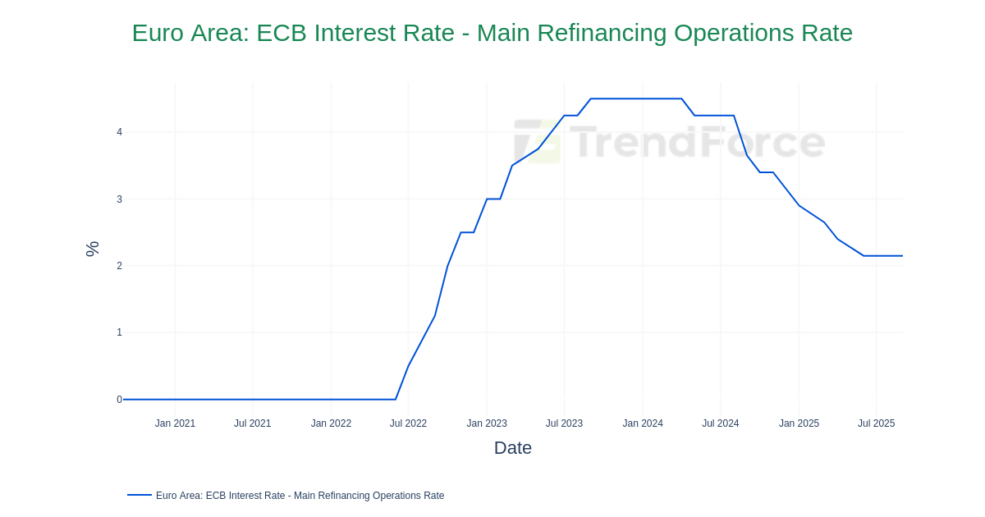

Slide 37
Datum primjene | Depozitna olakšica (Deposit facility) | Glavna refinansirajuća operacija (MRO) | Marginalna kreditna olakšica (Marginal lending)
11. 6. 2014. | −0,10 % | 0,15 % | 0,40 %
10. 9. 2014. | −0,20 % | 0,05 % | 0,30 %
23. 10. 2024. | 3,25 % | 3,40 % | 3,65 %
18. 12. 2024. | 3,00 % | 3,15 % | 3,40 %
12. 3. 2025. | 2,50 % | 2,65 % | 2,90 %
11. 6. 2025. | 2,00 % | 2,15 % | 2,40 %

Slide 38
NESTANDARDNE (NEKONVENCIONALNE) MJERE MONETARNE POLITIKE

Slide 39
Nestandardne mjere predstavlјaju alternativu i produženu ruku monetarne politike.
Ove mjere trebaju biti shvaćene kao dopuna, a ne kao zamjena standardnim mjerama monetarne politike. Primjene nestandarnih mjera su privremene u smislu svog trajanja, do potpunog neutralisanja ili eliminisanja uzroka koji su ih izazvali, odnosno do potpunog izlaska iz krize.
Uklјučivanjem nestandardnih mjera i alata, ECB je ojačala svoj odbrambeni kapacitet u borbi protiv razvoja finansijske zaraze i potencijalnih prijetnji od deflacije.

Slide 40
Politika nulte kamatne stope (ZIRP) je politika „nulte nominalne kamatne stope“ koju su sprovele centralne banke Sjedinjenih Država, Japana, Velike Britanije i nekoliko zemalјa članica Evropske unije, u cilјu borbe protiv deflacije u postkriznim godinama i bržeg osiguranja ekonomski oporavak održavanjem spolјne konkurentnosti .
ZIRP je metoda stimulisanja rasta spuštanjem nominalnog nivoa kamatnih stopa na pozitivan nivo blizu nule ili nule. Usvajanjem ove politike, centralna banka se zapravo odriče konvencionalnih monetarnih mjera, kao instrumenata monetarne politike, koje u tim uslovima postaju neefikasne.

Slide 41
KVANTITATIVNO POPUŠTANJE (qe)
Kvantitativno popuštanje (engl. quantitative easing, QE) je mjera kojom centralna banka povećava količinu novca u opticaju kupovinom državnih obveznica ili drugih HOV od banaka.
Cilj je da:
  smanji kamatne stope,
  podstakne kreditiranje i potrošnju,
  oživi privredu kada su kamate već vrlo niske i klasične mjere više ne pomažu.
Ukratko: centralna banka „štampa“ novac i njime kupuje obveznice da bi podstakla ekonomski rast.

Slide 42
Kvantitativno popuštanje treba razlikovati od kvalitativnog popuštanja.
Kvantitativno popuštanje znači da centralna banka proširuje svoj bilans stanja, tj. povećava ukupnu količinu novca i aktive kojom raspolaže.
To čini tako što kupuje obveznice ili druge hartije od vrijednosti od banaka i time im daje više novca (likvidnosti).
➡ Rezultat: više novca u opticaju, niže kamatne stope, lakši pristup kreditima.
Dakle, bilans centralne banke „raste“ jer se povećavaju i imovina (kupljene obveznice) i obaveze (novac koji je izdala).
Istovremeno, struktura te imovine se ne mijenja mnogo — kupuju se slične, relativno sigurne i likvidne hartije.

Slide 43
Kvalitativno popuštanje znači da veličina bilansa centralne banke ostaje ista, ali se mijenja njegov sastav.
Umjesto da kupuje samo sigurne državne obveznice, centralna banka mijenja dio svoje aktive za rizičniju i manje likvidnu imovinu (npr. korporativne obveznice ili hipotekarne hartije).
➡ Cilj: povećati kreditnu aktivnost i podržati tržišta koja su u problemima, bez stvaranja dodatnog novca.

Slide 44
Hvala na pažnji!

